Slide 1
DARILA
LOBIRANJE
PROTIKORUPCIJSKA KLAVZULA & IZJAVA O LASTNIŠKI STRUKTURI
Zakon o integriteti in preprečevanju korupcije
Mag. Vita Habjan Barborič, vodja Službe za preventivo

Slide 2

Pojem integritete - ZIntPK
Integriteta (3. tč. 4. člena ZIntPK)
„pričakovano delovanje in odgovornost posameznikov in organizacij pri preprečevanju in odpravljanju tveganj, da bi bila oblast, funkcija, pooblastilo ali druga pristojnost za odločanje uporabljena v nasprotju z zakonom, pravno dopustnimi cilji in etičnimi kodeksi“

Slide 3
Korupcija ≠ Integriteta
(ZIntPK)
»KORUPCIJA« je
vsaka kršitev dolžnega ravnanja
uradnih in odgovornih oseb
v javnem ali zasebnem sektorju,
kot tudi ravnanje oseb,
ki so pobudniki kršitev
ali oseb, ki se s kršitvijo lahko okoristijo,
zaradi neposredno ali posredno
obljubljene, ponujene ali dane
oziroma zahtevane, sprejete ali pričakovane koristi zase ali za drugega.
»INTEGRITETA« je
pričakovano delovanje in odgovornost
posameznikov in organizacij
pri preprečevanju in odpravljanju tveganj,
da bi bila oblast, funkcija, pooblastilo ali druga pristojnost za odločanje
uporabljena v nasprotju
z zakonom, pravno dopustnimi cilji
in etičnimi kodeksi.

Slide 4

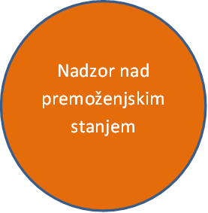

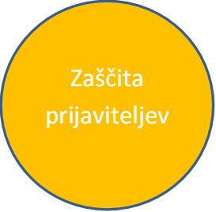
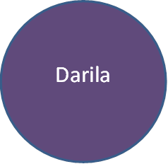
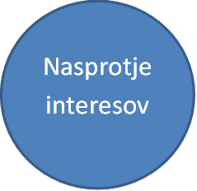
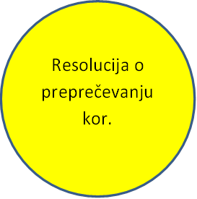
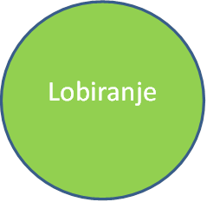


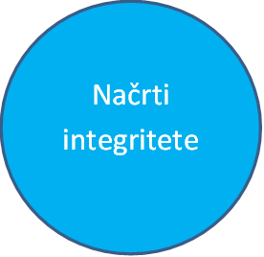
ZIntPK - orodja za krepitev integritete v javnem sektorju

Slide 5
Uradne osebe in družinski člani
Funkcionarji
Uradniki na položaju in drugi javni uslužbenci
Uslužbenci, zaposleni v Banki Slovenije
Poslovodne osebe in člani organov upravljanja, vodenja in nadzora v subjektih javnega sektorja
Zakonec
Otroci
Posvojenci
Starši
Posvojitelji
Bratje, sestre
Osebe, ki s posameznikom živijo v skupnem gospodinjstvu ali v zunajzakonski skupnosti
Uradne osebe
Družinski člani

Slide 6
Darila

Slide 7
Darila in integriteta uradne osebe
Uradne osebe (funkcionarji in javni uslužbenci) morajo pri opravljanju svoje funkcije/dela ves čas delovati v javnem interesu → integriteta uradne osebe
Sprejetje darila problematično z dveh vidikov:
  Ravnanje/odločanje je posledično pristransko (podkupnina ═ KD)
  Videz, da dano darilo vpliva na odločitev/ravnanje
  Rušenje osebnega ugleda in ugleda organizacije.

Slide 8
Darila po ZIntPK
Temeljno načelo (30. člen)
Uradna oseba ne sme sprejemati daril ali drugih koristi v zvezi z opravljanjem funkcije ali javne službe ali v zvezi s položajem.
Enako velja za družinske člane uradne osebe.
Namen: uradna oseba ne sme sprejemati daril, ki bi lahko vplivala na zakonitost, objektivnost in nepristranskost njenega delovanja pri opravljanju funkcije/službe/položaja

Slide 9
Izjeme od prepovedi sprejemanja daril
uradna oseba
+
družinski član
uradna oseba
Protokolarna darila
Priložnostna darila manjše vrednosti

Slide 10
Protokolarna darila
Darila, ki jih dajo tuje ali domače pravne ali fizične osebe ob službenih dogodkih
Protokolarno darilo lahko sprejme uradna oseba ali njen družinski član
Ne glede na vrednost, postane last delodajalca

Slide 11
Priložnostna darila manjše vrednosti
Darilo, ki se tradicionalno ali običajno izroča ob določenih dogodkih (kulturnih, slavnostnih, zaključkih izobraževanja, usposabljanja, praznikih ipd.) ali ob opravljanju diplomatskih aktivnosti
Ne sme presegati vrednosti 100 EUR – ne glede na obliko in št. darovalcev istega darila

Slide 12
Darila simbolnega pomena
Ne štejejo za darila v zvezi z opravljanjem dela
Darilo, ki se tradicionalno izroča ob določenih dogodkih (plakete, značke, promocijski material ipd.)
Zanje prepoved in omejitve glede sprejemanja daril ne veljajo uradna oseba jih lahko sprejme

Slide 13
Prepovedi glede pogojno dovoljenih daril
Absolutno prepovedana d.
Darila, ki lahko vplivajo/ustvarjajo videz, da vplivajo na objektivno in nepristransko opravljanje nalog/pristojnosti/pooblastil uradne osebe
Druga darila

Slide 14
Absolutno prepovedana darila
Če bi izročitev/sprejem darila pomenila kaznivo dejanje
Če se kot darilo izročajo denar, vrednosti papirji, darilni boni in drage kovine
Če bi sprejem darila vplival ali ustvaril videz, da vpliva na nepristransko in objektivno opravljanje nalog
Če tako določa drug zakon

Slide 15
Darila, ki lahko vplivajo/ustvarjajo videz, da vplivajo na objektivno in nepristransko opravljanje nalog/pristojnosti/pooblastil uradne osebe
dano v kratkem časovnem obdobju pred ali po odločitvi subjekta javnega sektorja, s katero je ta odločil o pravici ali obveznosti darovalca ali njegovih družinskih članov ali
katerega vrsta, oblika ali vrednost znatno odstopa od okoliščin izročitve darila ali
podarjeno s strani darovalca, ki ima s subjektom javnega sektorja poslovne stike ali jih šele vzpostavlja

Slide 16
Druga darila
Uradna oseba (in družinski član) dolžna opozoriti na prepoved sprejemanja daril in ZAVRNITI darilo
Če darovalec vztraja uradna oseba/družinski član darilo izroči delodajalcu uradne osebe

Slide 17
Dolžnosti prejemnika darila
Takoj, ko je to mogoče, najkasneje pa v 8 dneh izpolniti obrazec za evidentiranje prejetega darila (tudi, če je darilo prejel družinski član uradne osebe)
Obrazec izročiti osebi, ki vodi seznam daril pri subjektu javnega sektorja
V seznam se vpišejo naslednji podatki:
- navedba, ali gre za protokolarno ali priložnostno darilo,
- vrsta darila,
- ocenjena vrednost darila in način določitve vrednosti,
- darovalec,
- okoliščine izročitve darila.
V seznam ni potrebno vpisati darila zanemarljive vrednosti (darilo < 50 EUR)

Slide 18
Dolžnosti subjekta javnega sektorja
Vodi seznam prejetih daril (nad 50 EUR) za uradne osebe, družinske člane, protokolarnih daril
s podatki o:
- vrsti darila,
- ocenjeni vrednosti darila,
- darovalcu
- drugih okoliščinah izročitve darila.
Seznam pošlje KPK do 31. marca za preteklo leto (e-obrazec na www.kpk-rs.si)

Slide 19
Dolžnosti subjekta javnega sektorja
Objava omejitev v zvezi s sprejemanjem daril s strani uradnih oseb ter postopka v primeru njihove izročitve v svojih uradnih prostorih in drugih prostorih, kjer se posluje s strankami

Slide 20
Kršitve določb ZIntPK glede daril
Če uradna oseba v nasprotju z določbami 30. člena ZIntPK sprejme darilo v zvezi z opravljanjem svoje funkcije ali javne službe ali v zvezi s svojim položajem globa 400 – 1200 EUR za uradno osebo
Subjekt javnega sektorja KPK ne posreduje seznama prejetih daril globa od 400 do 4.000 EUR za odgovorno osebo subjekta javnega sektorja

Slide 21
Lobiranje

Slide 22
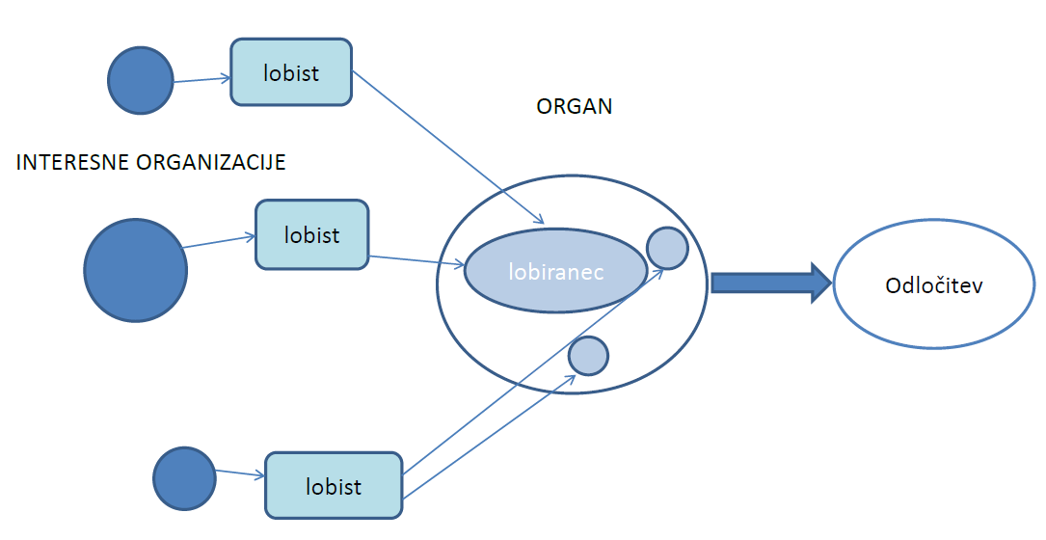
Kaj je lobiranje?
NEJAVEN STIK
NAMEN STIKA JE VPLIVATI NA ODLOČITVE ORGANA
INTERESNE ORGANIZACIJE

Slide 23
Zakaj regulacija lobiranja?
Izboljšanje transparentnosti vplivov na formalne centre odločanja v javnem sektorju na državni in lokalni ravni ter Banki Slovenije
Krepitev strokovnosti in argumentov javnega interesa
Zagotoviti enakopraven dostop posameznikov in interesnih skupin do formalnih centrov odločanja o zadevah javnega pomena

Slide 24
Kaj je lobiranje?
ODLOČANJE
Pri obravnavi in sprejemanju predpisov in drugih splošnih aktov
ODLOČANJE
O drugih zadevah
RAZEN VPLIVANJE v tistih zadevah, ki so predmet sodnih in upravnih postopkov, postopkov, izvedenih po predpisih, ki urejajo javna naročila, in drugih postopkov, pri katerih se odloča o pravicah ali obveznostih posameznikov.

Slide 25
Lobiranec
FUNKCIONARJI
JAVNI USLUŽBENCI
v državnih organih
v Banki Slovenije
v organih in upravi lokalne skupnosti
pri nosilcih javnih pooblastil
ki odločajo ali sodelujejo
pri obravnavi in sprejemu predpisov,
drugih splošnih aktov in odločitev o drugih zadevah, s katerimi z namenom lobiranja komunicira lobist

Slide 26
Kdo niso lobiranci? – POZOR!
NISO LOBIRANCI tisti, ki sicer opravljajo naloge v drž. organih, organih lokalnih skupnosti ter pri nosilcih javnih pooblastil, pa nimajo statusa funkcionarja ali javnega uslužbenca
(npr. člani svetov agencij, člani svetov javnih zavodov, člani organov vodenja, upravljanja ali nadzora v javnih podjetjih, če nimajo statusa JU itd.)

Slide 27
Lobisti
REGISTRIRANI
POOBLASTILO/A INT. ORG.
VPIS V REGISTER
REGISTRIRANA PODROČJA INTERESA (VEČ INT. ORG.)
NEREGISTRIRANI
ZAKONITI ZASTOP., ZAPOSLENI, IZVOLJENI PREDST. (POOBLASTILO)
NISO VPISANI V REGISTER
INTERESI LASTNE INT. ORG.

Slide 28
Registrirani lobisti
POLNOLETNA OSEBA
NI ZAPOSLENA V JAVNEM SEKTORJU
JI NI BILA ODVZETA POSL. SPOSOBNOST
V RS NI BILA PRAVNOMOČNO OBSOJENA NA VEČ KOT 6 MESECEV ZAPORA ZA NAKLEPNO KD, KI SE PREGANJA PO URADNI DOLŽNOSTI

Slide 29
Registrirani lobisti
Lobiranje je za registriranega lobista poklicna dejavnost lahko zastopa interese katerekoli pravne osebe (int. org.), ki ga za to pooblasti
V POROČILU LOBISTA NAVESTI VSE INT. ORG. TER PLAČILA

Slide 30
Registrirani lobisti
VLOGA ZA VPIS V REGISTER
DOKAZILA + PLAČILO UPR. TAKSE
ODLOČBA O VPISU
VPIS V JAVNI REGISTER LOBISTOV
IZDAJA IZKAZNICE
IDENTIFIKACIJA

Slide 31
Neregistrirani lobisti
ZAKONITI ZASTOPNIKI INT. ORG.
IZVOLJENI PREDSTAVNIKI INT. ORG.
ZAPOSLENI V INT. ORG.

Slide 32
Kdo niso neregistrirani lobisti? – POZOR!
Neregistrirani lobisti niso:
  Član v društvu, združenju, sindikatu, organu upravljanja ali nadzornemu svetu int. organizacije
  Sodelavec na podlagi avtorske ali podjemne pog.
  Odvetnik

Slide 33
Neregistrirani lobisti
Neregistrirani lobisti ne smejo na trgu ponujati storitev lobiranja za ostale interesne organizacije (kot to lahko registriran lobist)
Neregistrirani lobisti lobirajo izključno v interesu „svoje“ int. organizacije

Slide 34
Neregistrirani lobisti
Neregistrirani lobisti ne smejo biti aktualni ali bivši funkcionarji (cooling-off period: 2 leti po prenehanju funkcije)

Slide 35
Interesne organizacije
So pravne osebe zasebnega prava in druge pravno urejene oblike združevanja fizičnih ali pravnih oseb (podjetja, zbornice, društva, sindikati, prostovoljske org., zavodi, NVO)
V imenu in na račun int. org. lobist opravlja dejavnost lobiranja
Vplivanje za interese fizične osebe torej ni lobiranje!!

Slide 36
KAKO MORA LOBIRANJE POTEKATI?
1. STIK
LOBIST je dolžan namero o lobiranju jasno naznaniti lobirancu
LOBIRANEC mora imeti potrebna znanja za presojo, ali je namera lobista lobiranje ali ne
DOVOLI STIK
LOBIST mora predložiti pooblastilo int. org.
LOBIST se mora identificirati (lob. izkaznica, AJPES)
NE DOVOLI STIKA
LOBIST se ni identificiral/ni predložil pooblastila (reg. lobist)/lobira za „tretjo“ osebo (nereg. lobist)/nasprotje interesov
POTENCIALNI LOBIRANEC mora o stiku obvestiti KPK v 10 dneh!

Slide 37
Kako mora lobiranje potekati?
Lobiranec ima vedno pravico zavrniti stik z lobistom!
Lobiranec mora zavrniti stik, če:
  Skuša lobirati oseba, ki ne izpolnjuje zakonskih pogojev oz. ni lobist, pa izkazuje namero lobirati za int. org.
  Ne predloži pooblastila, se ne identificira
  Nasprotje interesov
  So stiki v nasprotju z namenom ZIntPK: krepitev delovanja pravne države, integritete in transparentnosti javnega sektorja ter preprečevanje korupcije in preprečevanje odpravljanja nasprotja interesov

Slide 38
Dovoljeno vplivanje
Javno vplivanje na odločitve javnih oblasti (tiskovne konf., medijski prispevki, odprta pisma, peticije…)
Sodelovanje v javnem postopku sprejemanja zakona (ko je v javni obravnavi)
Vlaganje pisnih pobud in predlogov za sprejem politik, predpisov, ki jih že nalagajo veljavni predpisi

Slide 39
Dovoljeno vplivanje
Ko organi javnih oblasti sami pozivajo in vabijo k sodelovanju širšo javnost ali ciljne skupine
Drž. organi in organi lokalnih skupnosti so dolžni obveščati registrirane lobiste v zvezi s področji, za katere so registrirali interes (glej register lobistov), oz. jih vabiti na vse javne predstavitve in vse oblike javnih posvetovanj.

Slide 40
Nedovoljeno vplivanje
Vplivanje na odločanje v upravnih in sodnih post., postopkih JN, drugih postopkih, v katerih se odloča o pravicah in obveznostih posameznikov
Vplivanje z izročitvijo, ponudbo ali obljubo nedovoljene koristi funkcionarju, javnemu uslužbencu
Vplivanje v izključnem interesu posameznika

Slide 41
Poročanje
ZASLEDOVANJE ZAKONSKEGA CILJA: TRANSPARENTNOST NEJAVNIH STIKOV
LOBIRANEC: predstojniku in KPK :
  O lobističnem stiku (v 3 dneh)
  O poskusu stika, ki ga je zavrnil (v 3 dneh)
  O prepovedanih ravnanjih lobistov (v 10 dneh, samo KPK) če lobist lobira izven okvirov/če posreduje netočne, nepopolne ali zavajajoče informacije/če ravna v nasprotju s predpisi, ki določajo prepoved sprejemanja daril

Slide 42
Poročanje
ZASLEDOVANJE ZAKONSKEGA CILJA: TRANSPARENTNOST NEJAVNIH STIKOV
LOBIST: poroča KPK do 31. januarja za prejšnje leto/najkasneje v 30 dneh po prenehanju veljavnosti registracije:
  O int. org., za katere je lobiral,
  O višini plačila, ki ga je prejel od teh org., za vsako zadevo, v kateri je lobiral,
  Navedba namena in cilja, za katerega je lobiral za int. org.,
  Navedba organov in lobirancev, pri katerih je lobiral
  Navedba vrst in načinov lobiranja za posamezno zadevo
  Navedba vrste in vrednosti donacij polit. strankam in organizatorjem kampanj (volilne in referendumske)

Slide 43
Poročanje
ZASLEDOVANJE ZAKONSKEGA CILJA: TRANSPARENTNOST NEJAVNIH STIKOV
INTERESNA ORGANIZACIJA: poroča KPK sproti ali do 31. januarja za prejšnje leto:
  Poroča zgolj, če je zanjo lobiral njen zakoniti zastopnik, zaposleni ali izvoljeni predstavnik
  Ne poroča pa neprofitna interesna organizacija zasebnega sektorja, ki nima zaposlenih (glede na namen pripravljavca predloga zakona, gre v tem primeru za nevladne organizacije)

Slide 44
Kršitve določb ZIntPK o lobiranju
Upravne sankcije: pisni opomin, prepoved lobiranja za določen čas (3 mesece – 24 mesecev), izbris iz registra
Prekrškovne sankcije: globa (1.000 do 2.000 EUR za lobista zaradi prepovedanih ravnanj; 400 do 100.000 EUR za int. org.: če ne posreduje poročila, če zanjo lobira nekdo, ki ni registriran, če lobist po njenem naročilu ravna v nasprotju s tem zakonom; 400 do 1.200 EUR za fizično osebo, ki lobira, pa ne bi smela (ni registriran, ni preteklo cooling-off obdobje, ipd.)

Slide 45
Protikorupcijska klavzula

Slide 46
Protikorupcijska klavzula
Pogodba, pri kateri kdo v imenu ali na račun druge pogodbene stranke, predstavniku ali posredniku organa ali organizacije iz javnega sektorja obljubi, ponudi ali da kakšno nedovoljeno korist za:
pridobitev posla ali
za sklenitev posla pod ugodnejšimi pogoji ali
za opustitev dolžnega nadzora nad izvajanjem pogodbenih obveznosti ali
za drugo ravnanje ali opustitev, s katerim je organu ali organizaciji iz javnega sektorja povzročena škoda ali je omogočena pridobitev nedovoljene koristi predstavniku organa, posredniku organa ali organizacije iz javnega sektorja, drugi pogodbeni stranki ali njenemu predstavniku, zastopniku, posredniku;
je nična.

Slide 47
Protikorupcijska klavzula
Bistvo
Koruptivno lahko ravna kdorkoli ima pogodbeni interes;
Koruptivno ravna kdor ponudi, zahteva, da ali sprejme nedovoljeno korist;
Koruptivno ravnanje je mogoče v katerikoli fazi pogodbe (pogajanje, sklepanje, izvajanje);
Koruptivno je lahko ravnanje ali opustitev;
Koruptivno ravnanje povzroči škodo javnemu sektorju;
Posledica koruptivnega ravnanja je ničnost pogodbe.

Slide 48
Protikorupcijska klavzula
Vse pogodbe, ki jih organ ali organizacija javnega sektorja sklepa s ponudniki blaga, storitev ali izvajalci del;
Vrednost nad 10.000 evrov brez DDV → ni pomembno, ali so sredstva domača, evropska mednarodna;
Pogodbe (tudi tipske), naročilnice, aneks k že obstoječi pogodbi ipd.;
Treba je vključiti besedilo klavzule, sklicevanje na zakon ne zadošča.

Slide 49
Protikorupcijska klavzula – izjeme po 5. odst. 14. člena ZIntPK
IZJEME OD OBVEZNOSTI VKLJUČITVE SO MOŽNE V NASLEDNJIH PRIMERIH:
Zaradi narave posamezne pogodbe vključitev PK ni primerna ali ni možna
Če druga pogodbena stranka s sedežem izven RS nasprotuje vključitvi PK
Pri KPK se vloži obrazložen predlog
Pri odločanju se upoštevajo zlasti: javni interes, da se pog. sklene, objektivne okoliščine, ki ne omogočajo sklenitve posla s PK, stopnja splošnega korupcijskega tveganja pri enakovrstnih poslih.

Slide 50
Kršitve določb obveznosti vključitve PK
Odgovorna oseba organa ali org. JS se kaznuje za prekršek z globo 400 – 4.000 EUR, če:
  v nasprotju z drugim in petim odst. 14. člena ZIntPK ni vključila v pogodbo vsebine iz prvega odst. 14. člena
  po obvestilu KPK ali drugih organov o domnevnem obstoju dejanskega stanja iz prvega odst. 14. člena ZIntPK v nasprotju s tretjim odst. 14. člena ni pričela s postopkom ugotavljanja ničnosti pogodbe ali drugimi ustreznimi ukrepi po pravu RS
  v nasprotju z določbo četrtega odst. 14. člena komisiji ne posreduje zahtevanih pogodb in dokumentov
Nosilec javnih pooblastil ali druga pravna oseba javnega ali zasebnega prava se kaznuje z globo od 400 do 100.000 EUR za zgoraj navedene prekrške.

Slide 51
Izjava o lastniški strukturi

Slide 52
Izjava o lastniški strukturi ponudnika
Obvezna pred sklenitvijo pogodbe v višini nad 10.000 evrov brez DDV;
Organ ali organizacija JS, ki je zavezana postopke javnega naročanja voditi skladno s predpisi, ki urejajo javno naročanje
Dati organu ali organizaciji javnega sektorja možnost, da se seznani, s kom dejansko sklepa posel (nasprotje interesov in omejitve poslovanja!) → zato mora vsebovati navedene vse fizične osebe v lastn. strukturi;
Izjavo da ponudnik, vendar je dolžnost organa ali org. JS, da jo pridobi
Neresnična, nepopolna izjav pomeni ničnost posla;

Slide 53
Izjava o lastniški strukturi ponudnika
Omejitve poslovanja (5 %) 37. člen ZIntPK;
Nasprotje interesov (20 %) 100. člen ZJU;
Nasprotje interesov – 37. člen ZIntPK, 8. in 13. člen Kodeksa ravnanja javnih uslužbencev.

Slide 54
Kršitve določb obveznosti pridobitve ILS
Odgovorna oseba organa ali org. JS se kaznuje za prekršek z globo 400 – 4.000 EUR, če:
  v nasprotju s šestim odst. 14. člena ZIntPK ne pridobi izjave oz. podatkov o udeležbi pravnih in fizičnih oseb v lastništvu ponudnika, vključno s tihimi družbeniki, ter o gospod. subjektih, za katere se glede na določbe zakona, ki ureja gospod. družbe šteje, da so povezane družbe s ponudnikom
  v nasprotju z določbo šestega odst. 14. člena komisiji ne posreduje ILS na njeno zahtevo
Nosilec javnih pooblastil ali druga pravna oseba javnega ali zasebnega prava se kaznuje z globo od 400 do 100.000 EUR za zgoraj navedene prekrške.

Slide 55
Hvala za pozornost!

